Slide 1
МДОУ «ДЕТСКИЙ САД» №99
Г.ЯРОСЛАВЛЬ.
«Богатыри земли русской»
Подготовили:
Глазкова О. Ю. и Рудая Н.А.

Slide 2
Участники проекта:
Воспитанники средней группы, родители воспитанников, инструктор по физической культуре.
Вид проекта:
Информационно-творческий, групповой
Сроки реализации проекта:
Краткосрочный (2 недели)

Slide 3
Цель:
формировать у детей дошкольного возраста чувство патриотизма, знание о былинных богатырях..
Задачи: Систематизировать, расширять и обобщать знания детей о богатырях русских.
Развивать интерес детей к истории родного Отечества.
Развивать творчество детей, желание моделировать.
Актуальность:
«Богатырская тема» понятна и интересна детям.
Постепенный переход от сказки к былинам открывает дошкольникам огромный диапазон возможностей удовлетворить свой познавательный интерес, заглянуть в прошлое своей страны.
Дети приобщаются к истории родной страны, начинают осознавать себя ее частичкой, у них закладываются основы патриотизма.

Slide 4
Этапы проекта:
1 этап: Подготовительный– предварительный:
•Обозначение актуальности и темы будущего проекта.
•Постановка цели и задач.
Работа с методическим материалом, литературой по данной теме.
Сбор познавательной информации
•Подобрать иллюстрации, картинки с изображением богатырей, богатырских доспехов.
•Подобрать былины, сказки, стихи, загадки, пословицы о богатырях.
•Внести в книжный уголок книги, альбомы о защитниках Отечества.
•Подборка аудио-, видеоматериалов.
•Создание презентаций по теме проекта.
•Обогатили предметно – пространственную среду для поддержания детского интереса, репродукции картин.

Slide 5
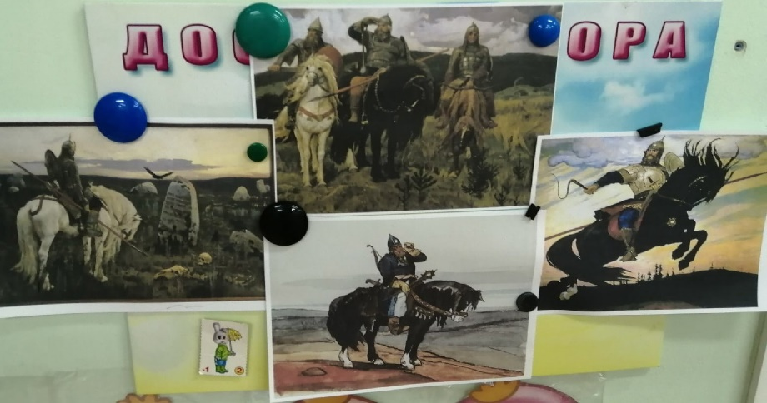
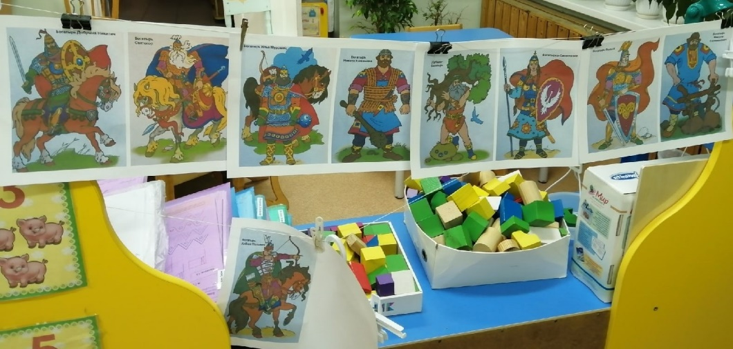
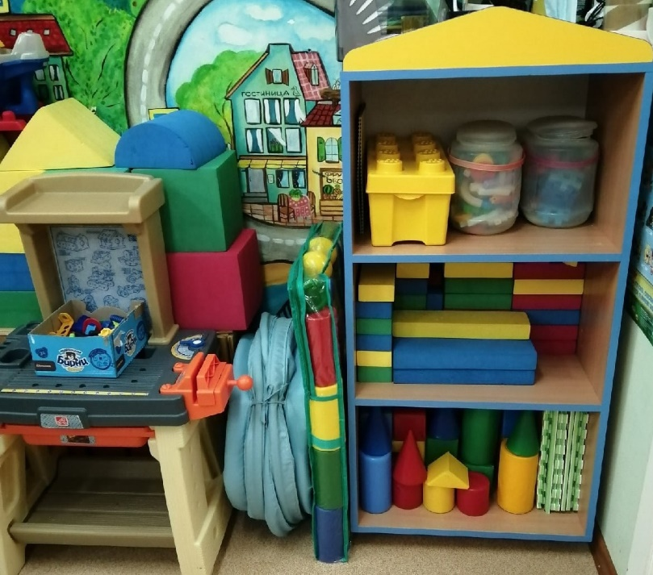
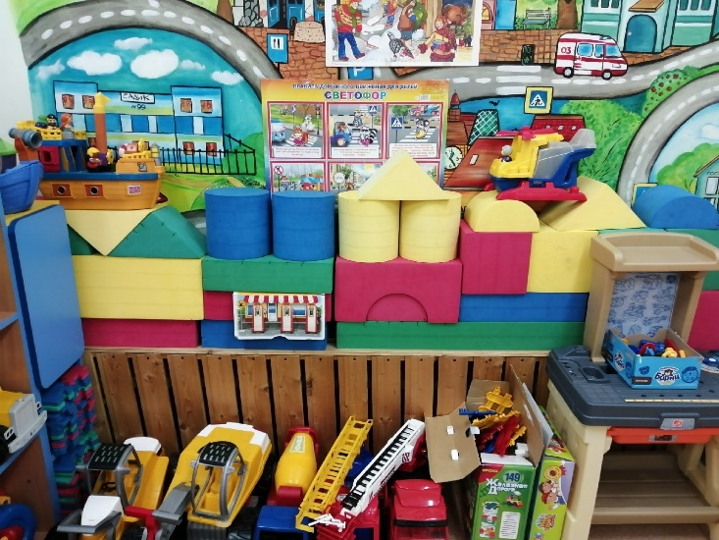
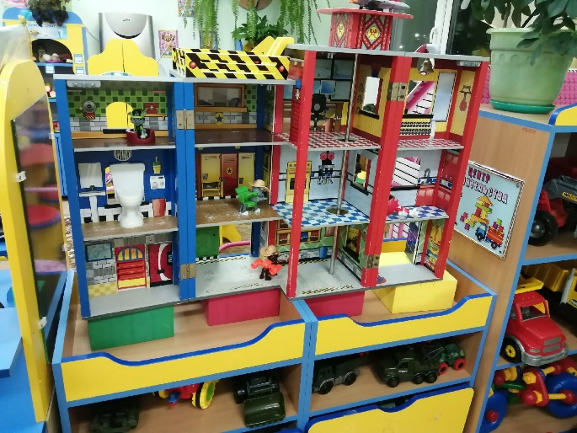
2 этап: Основной -реализация проекта.
Развивающая среда.

Slide 6
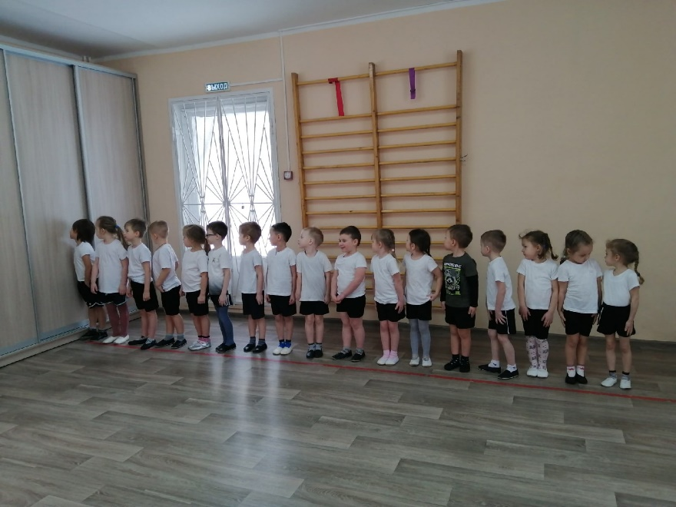
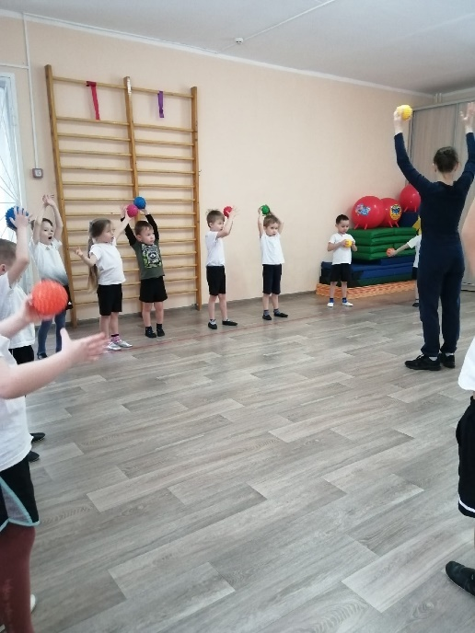
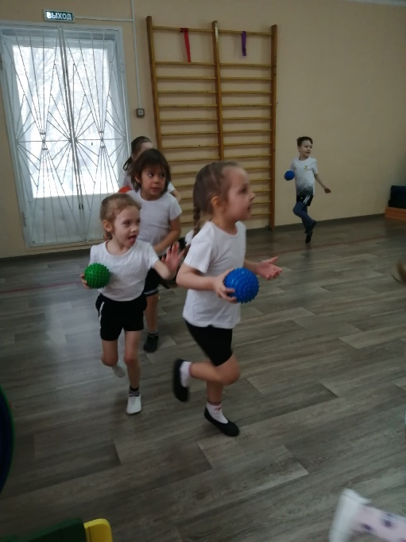
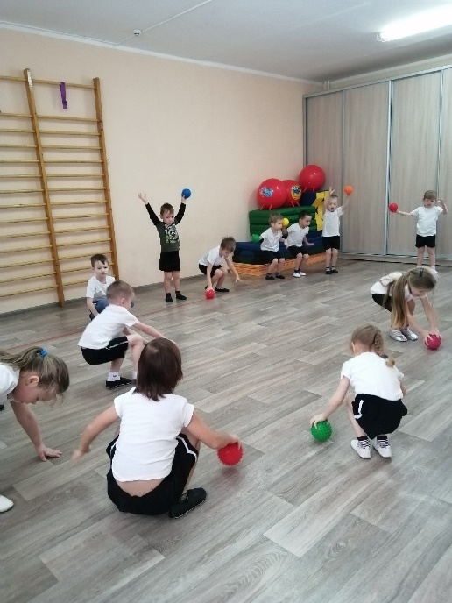
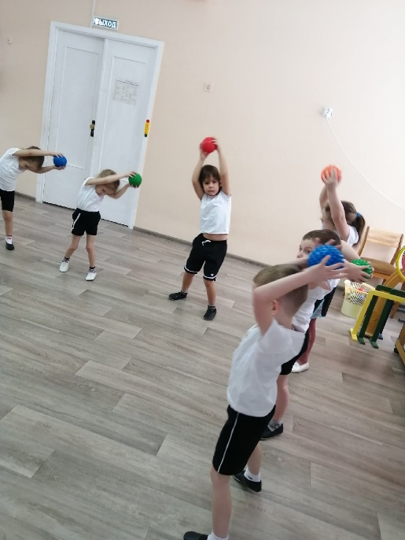
Что бы стать могучими, мужественными, храбрыми и сильными богатырями . Мы стали готовится на физкультуре

Slide 7
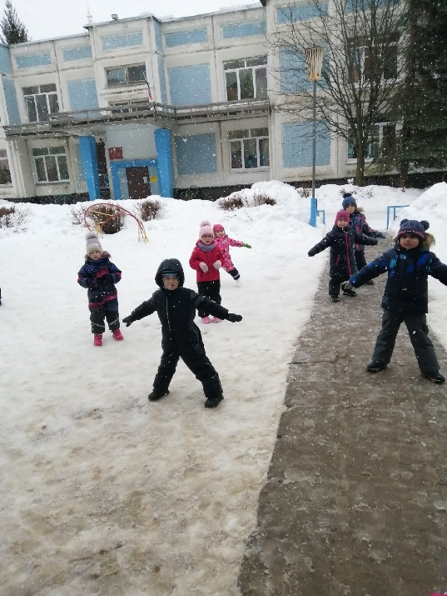
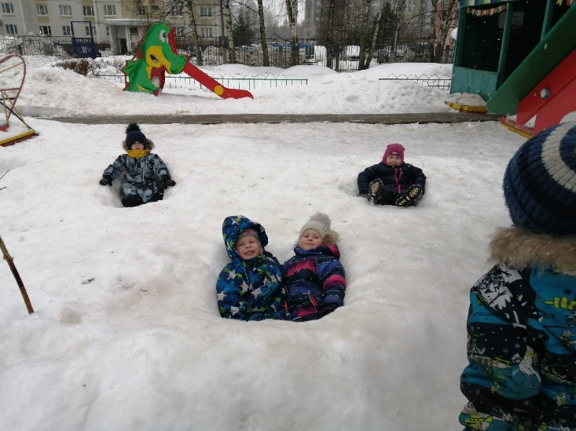
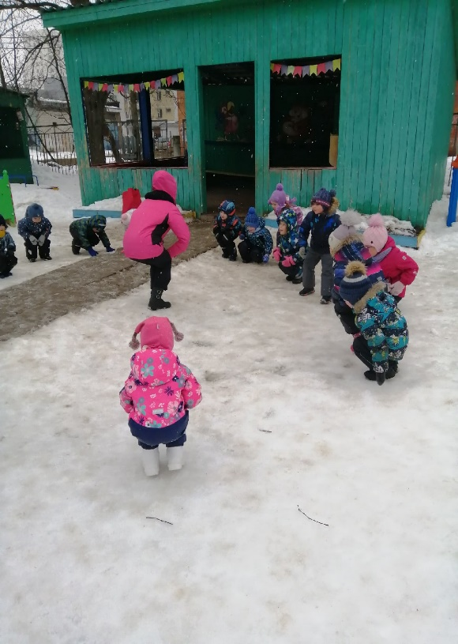
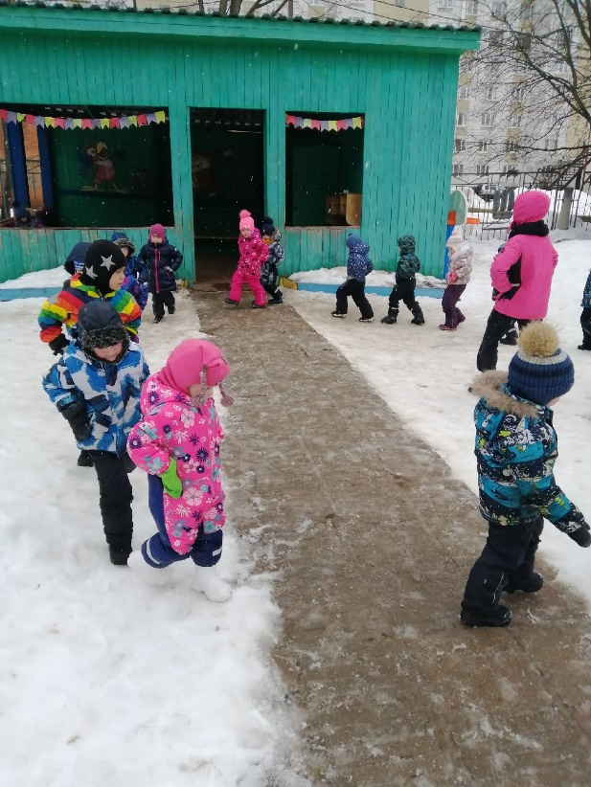
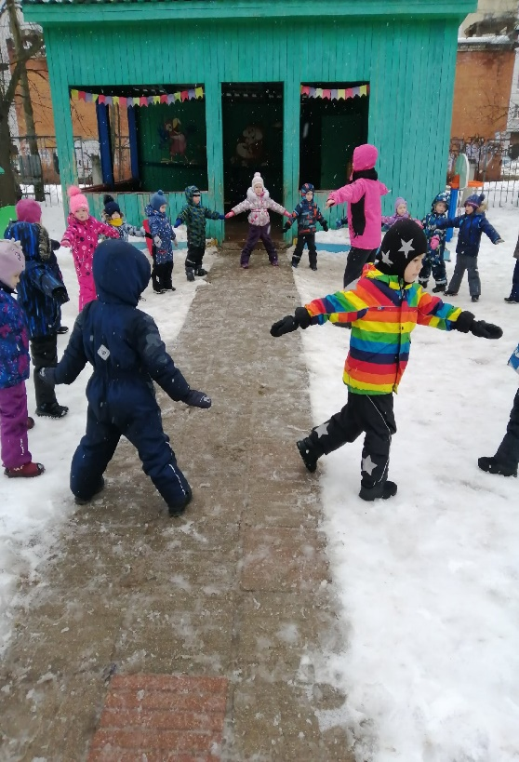
Мы готовились и на улице

Slide 8
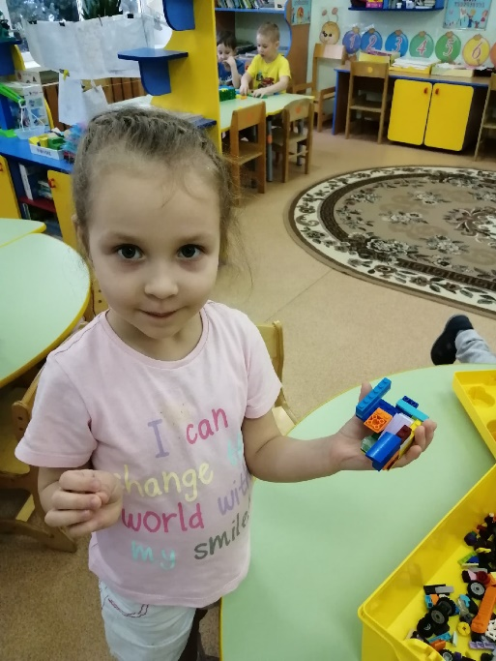
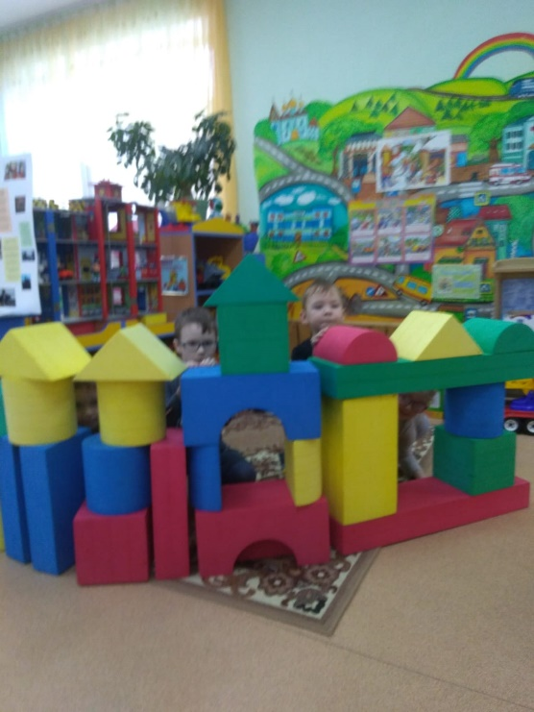
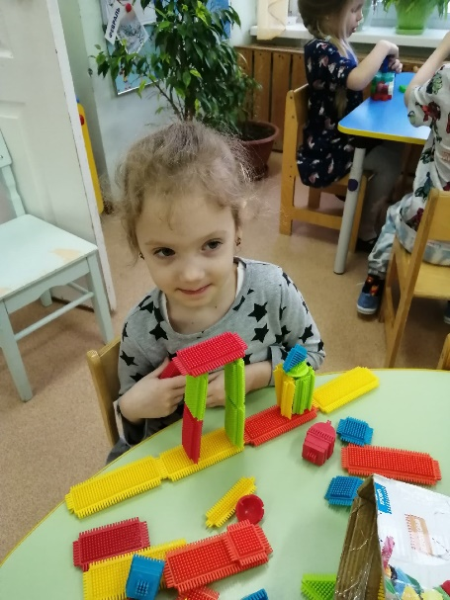
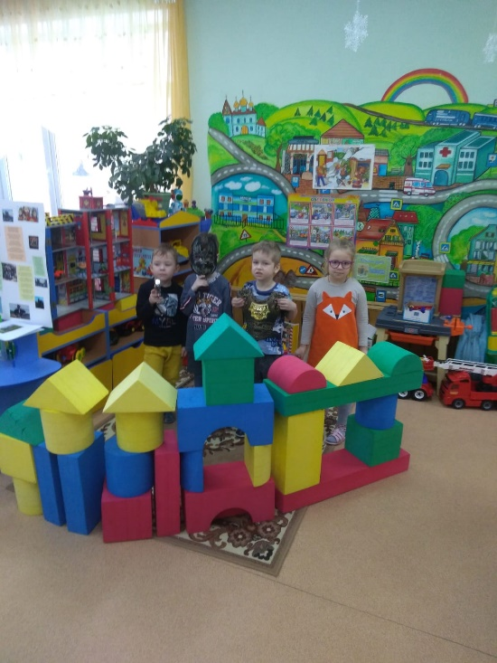
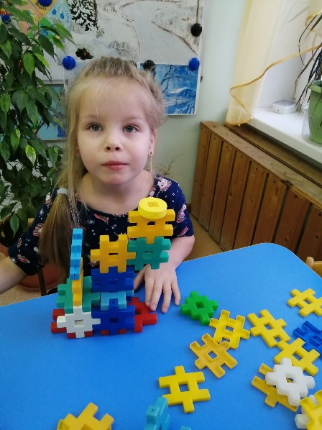
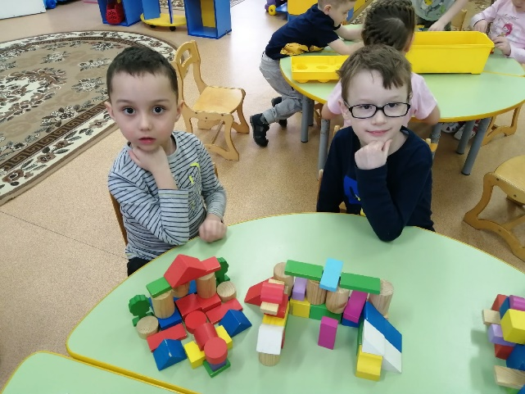
Мы конструировали разные замки, используя разные виды конструкторов.

Slide 9
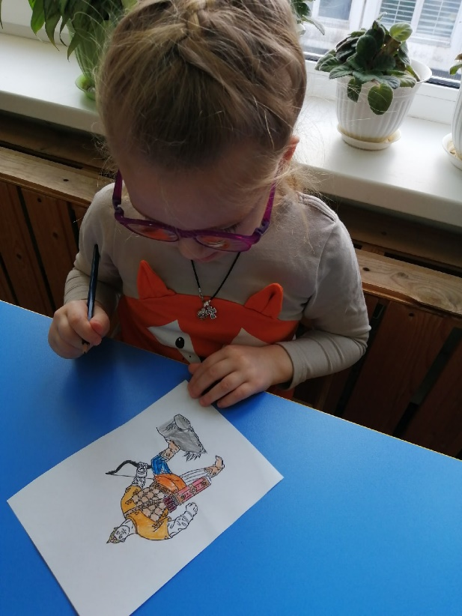
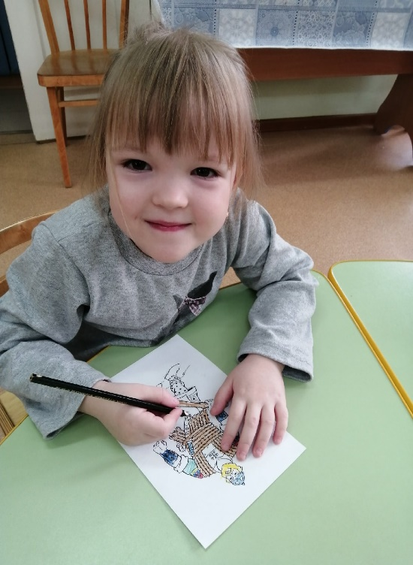
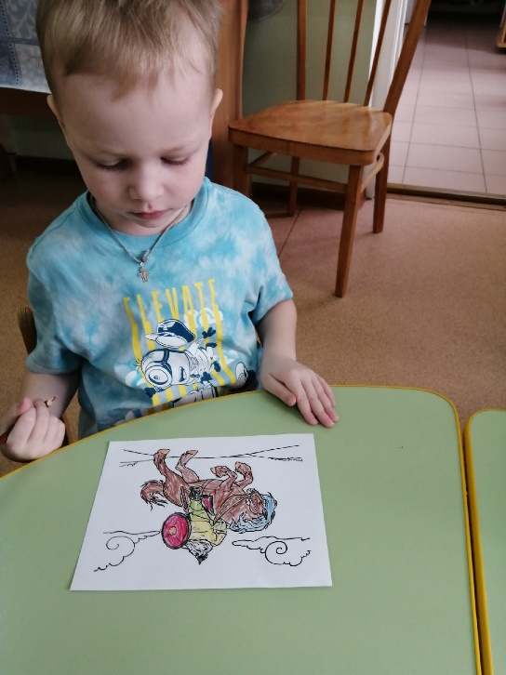
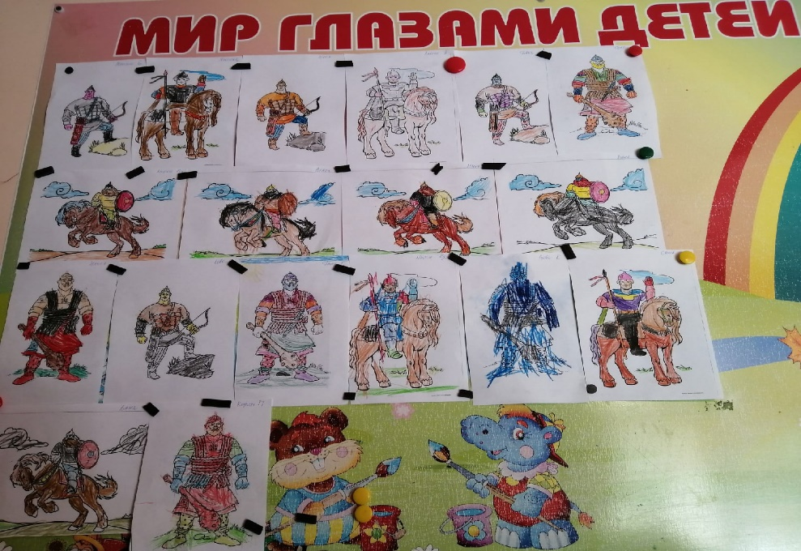
Облачали богатырей в яркие одежды

Slide 10
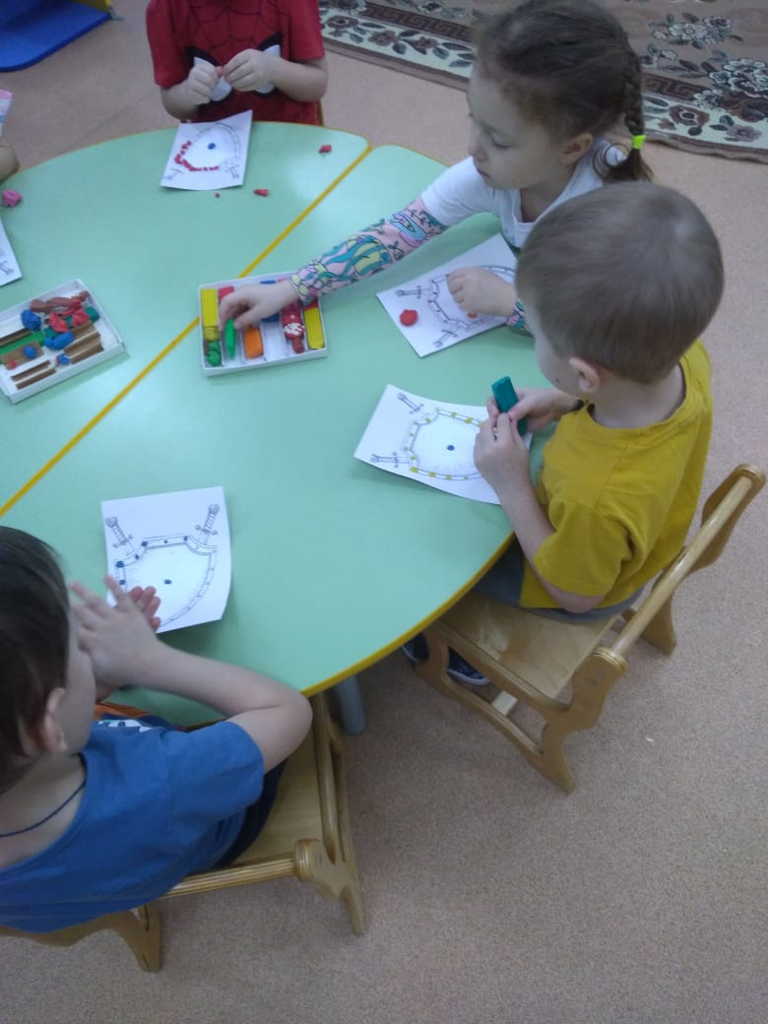
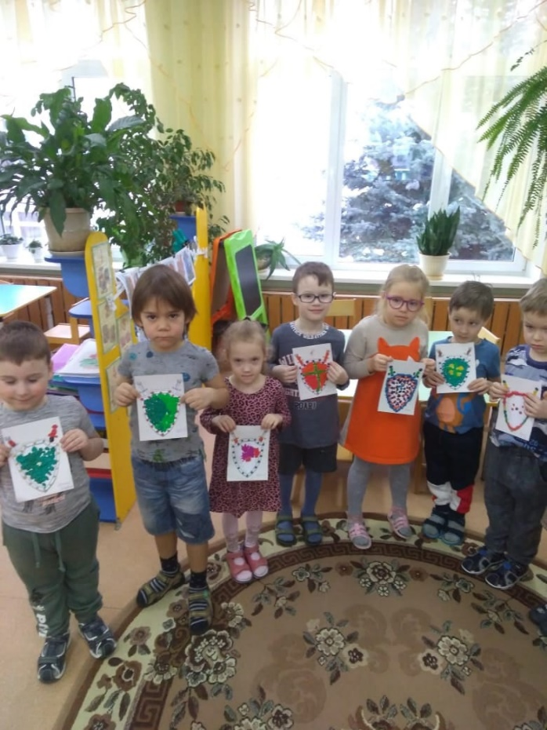
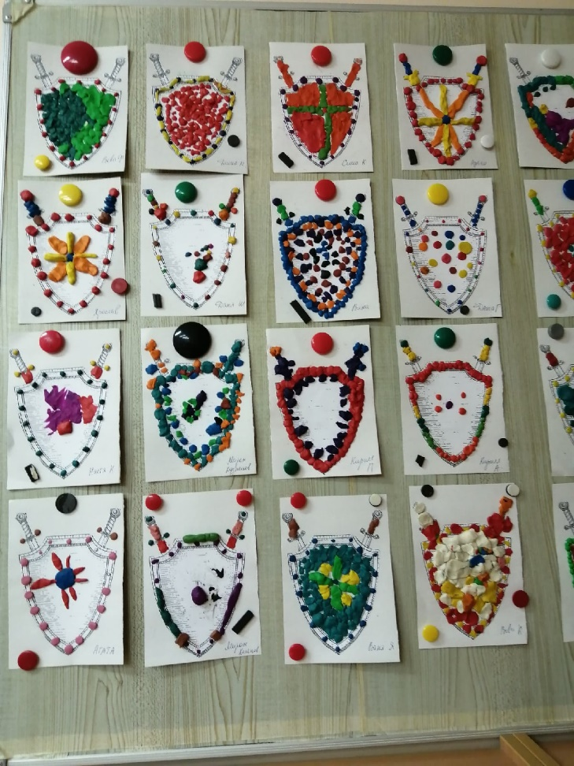
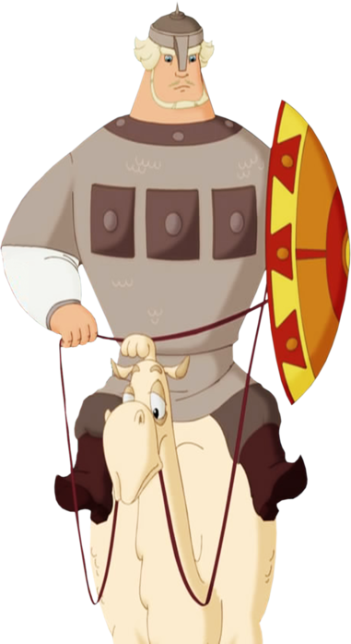
Украшали доспехи богатырей

Slide 11
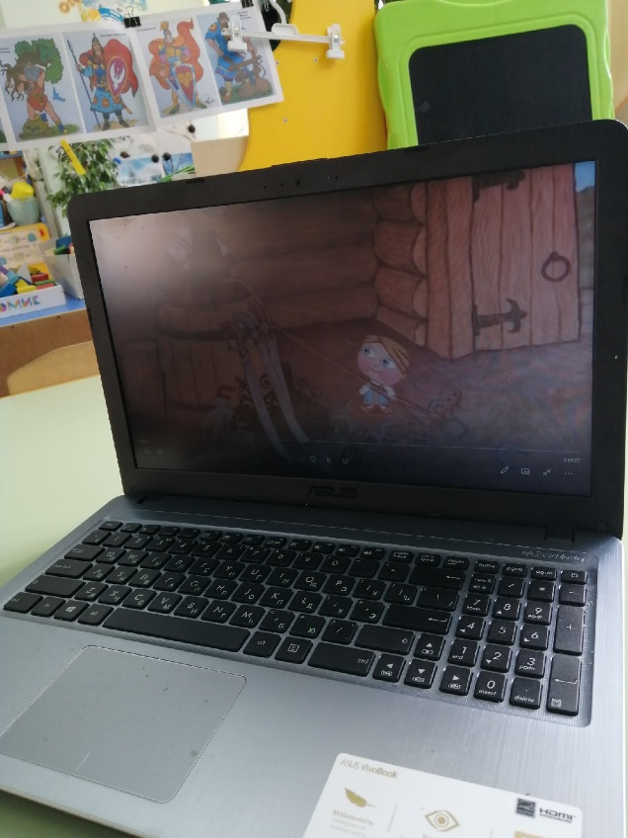
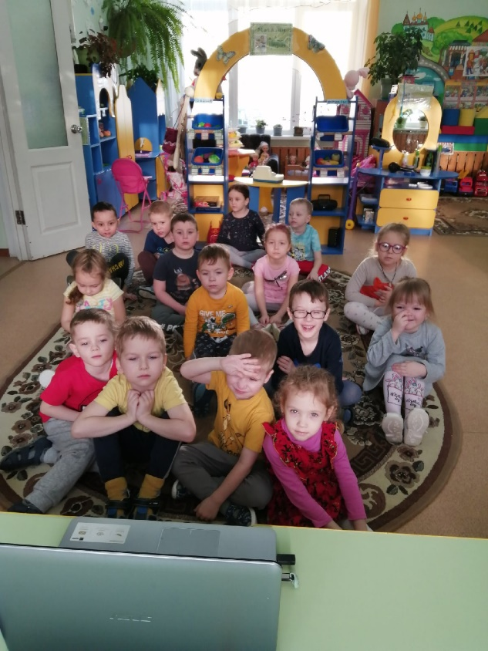
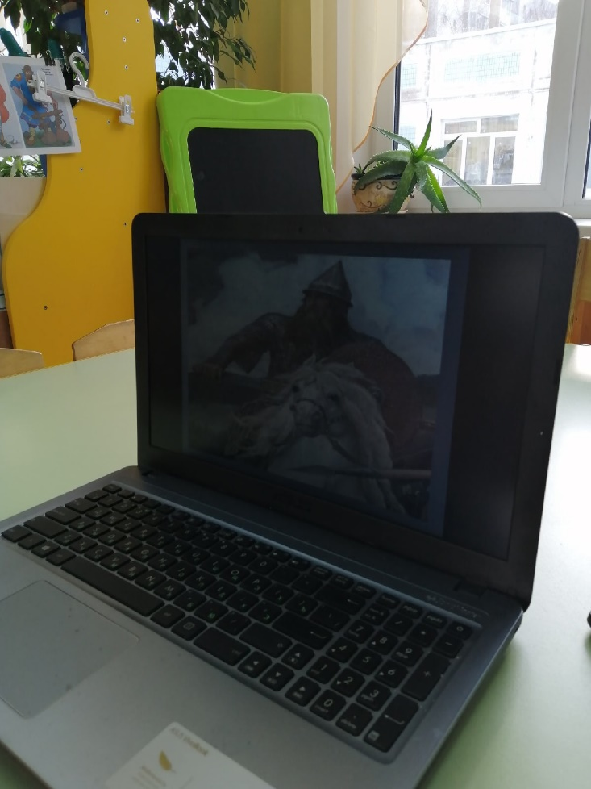
Смотрели презентации про
богатырей.И отрывки из русских
мультфильмов («Жихарка»)
1952 года

Slide 12
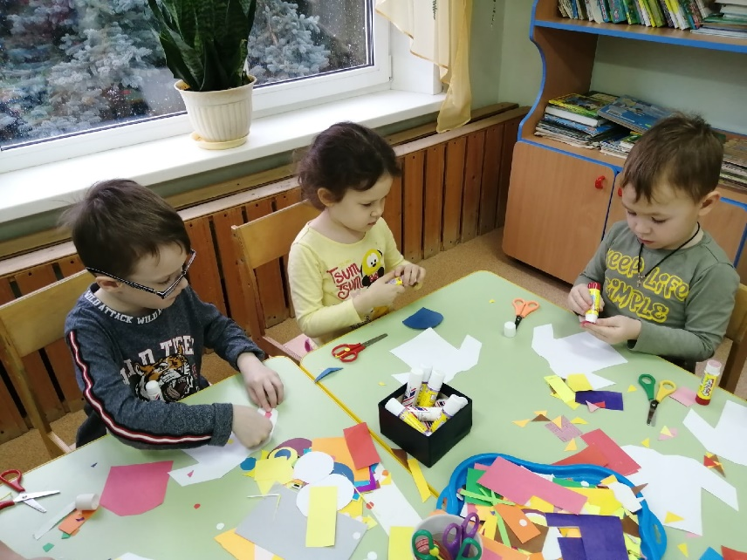
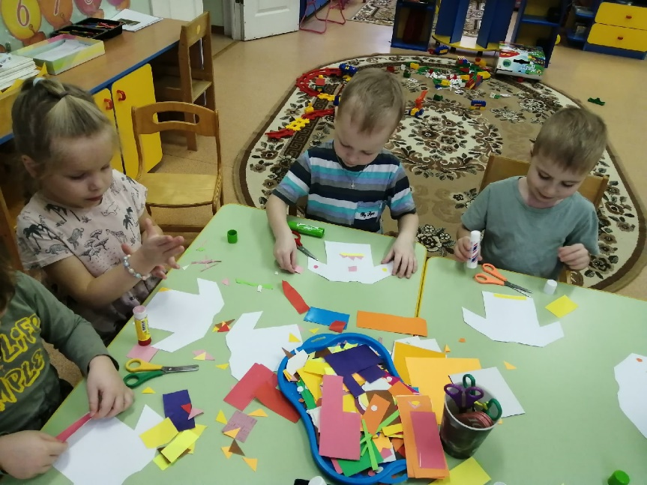
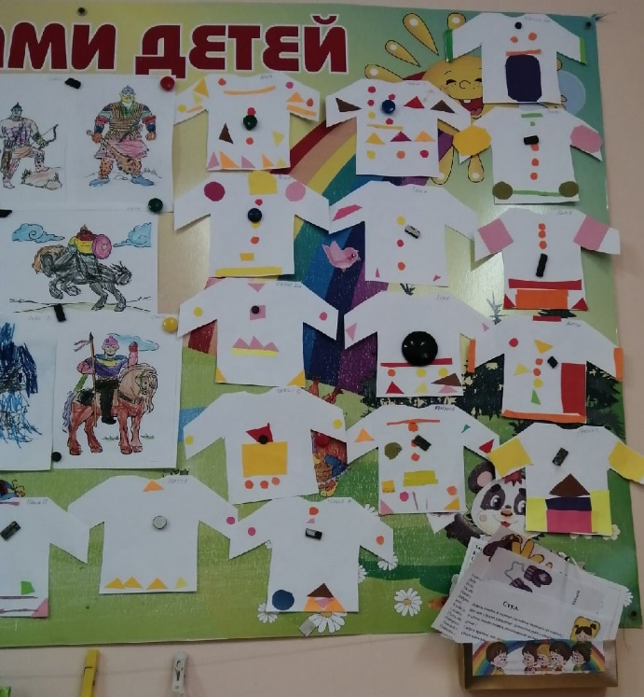
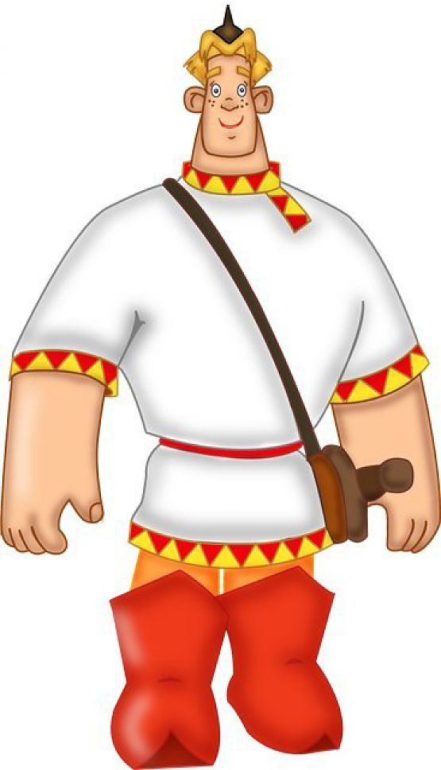
Украшали рубашки для богатырей

Slide 13
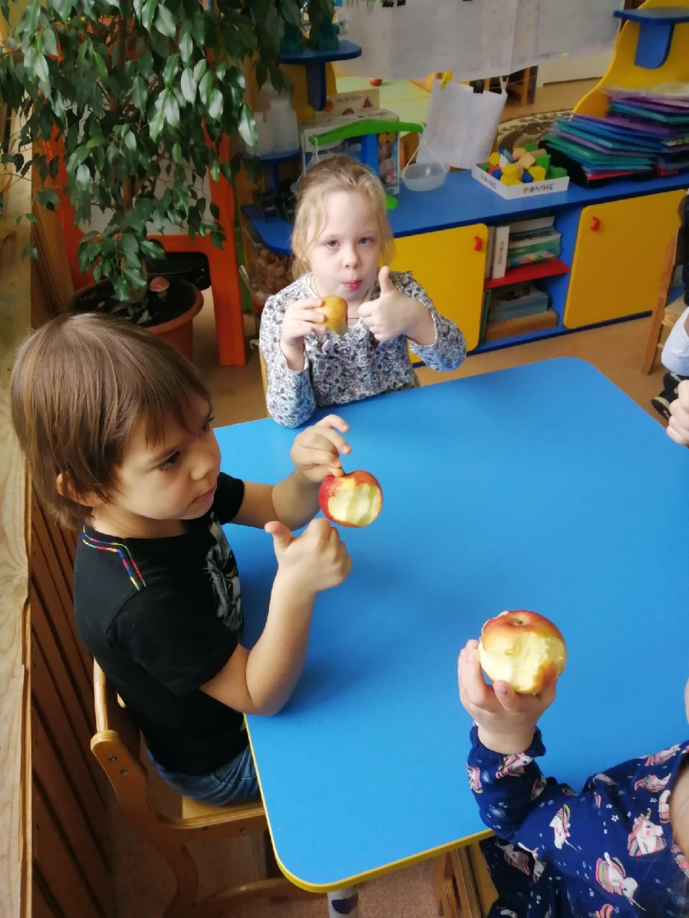
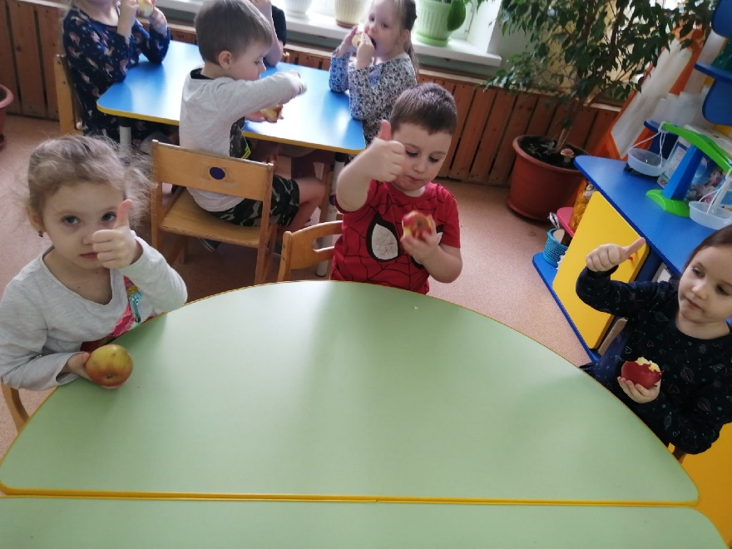
Ели много витамин.

Slide 14
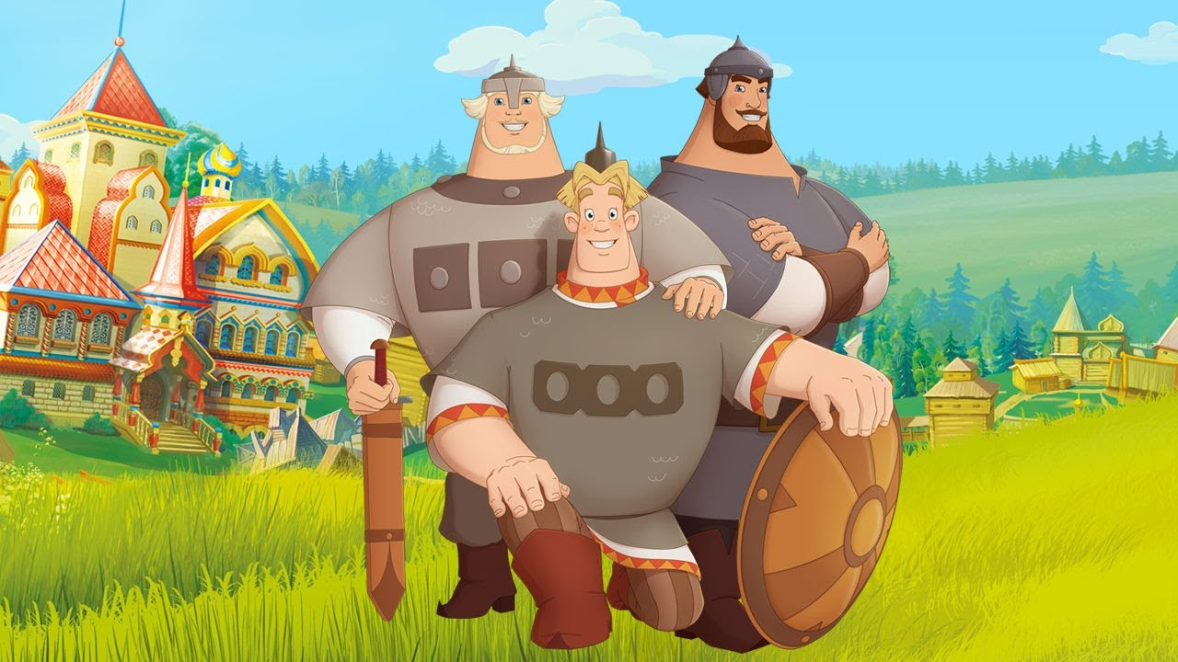
3 этап: Заключительный.
•Деятельность по осуществлению проекта «Богатыри земли русской»
•Предоставление презентации по реализации проекта.
•Участие родителей в реализации проекта:
•Изготовление совместно с родителями книжек -малышек, газет.
•Всероссийский конкурс детско-родительского творчества

Slide 15
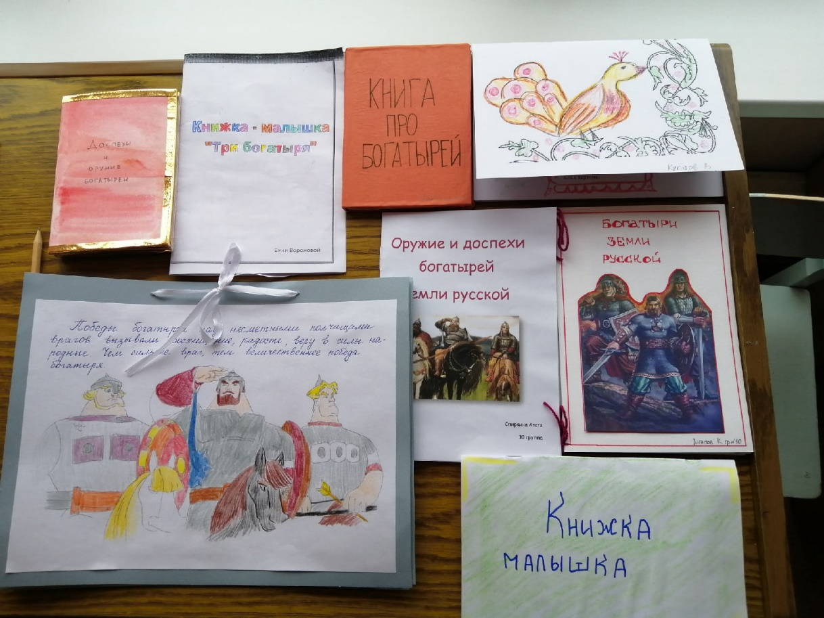
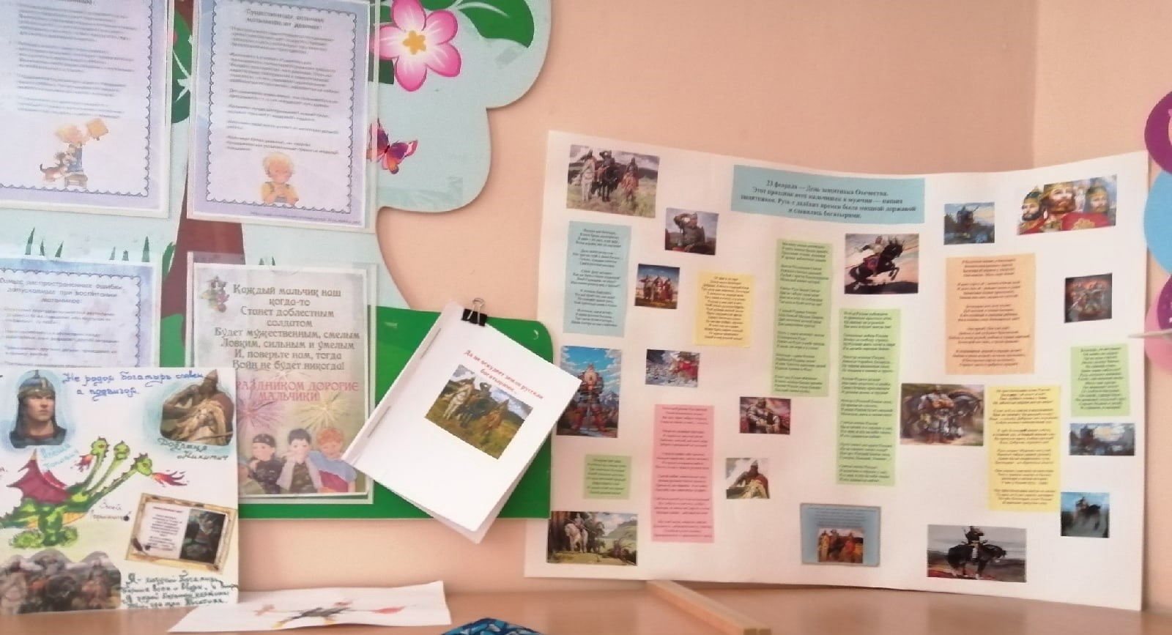
Провели активную работу с родителями и получили отклик.

Slide 16
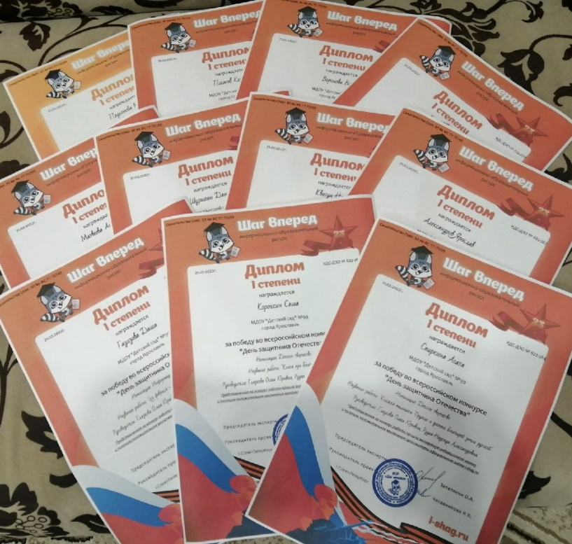
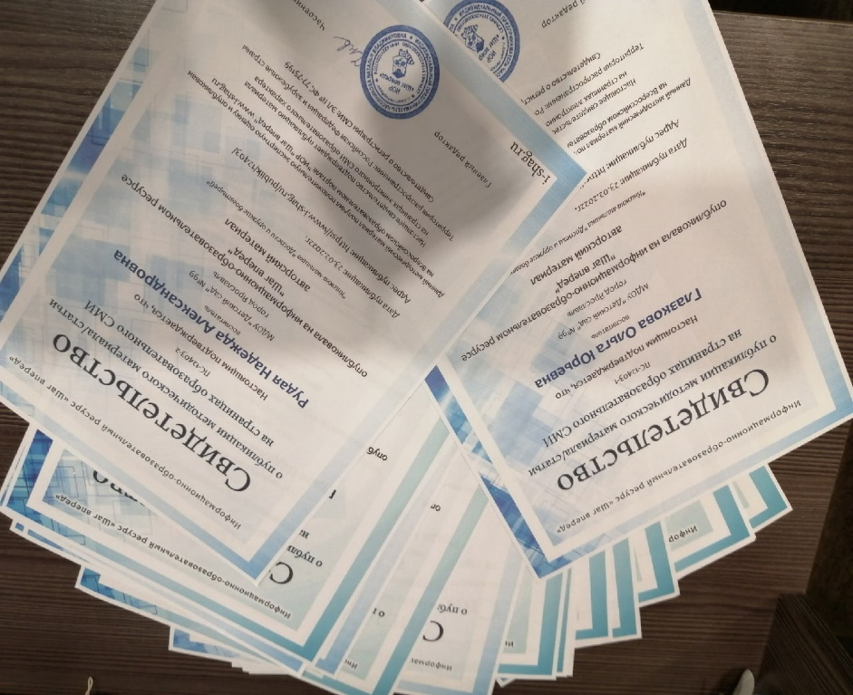
Отправили работу с родителями на конкурс и получили награды

Slide 17
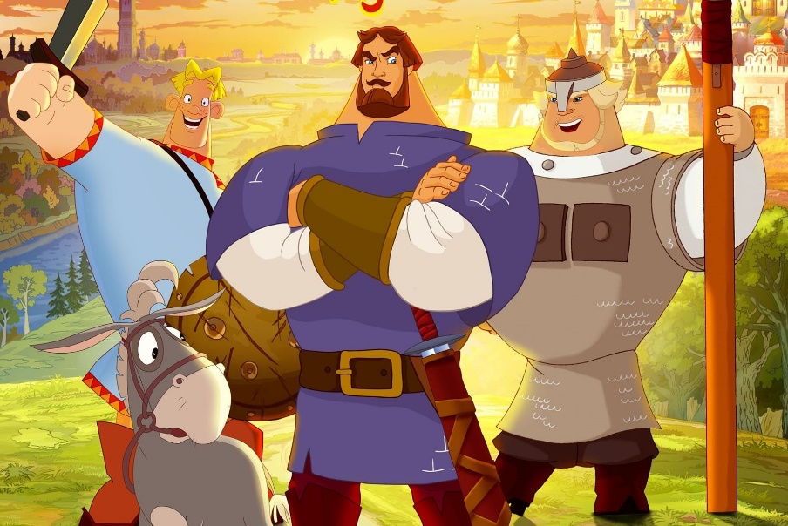
Анализ проделанной работы.
Проектная деятельность была организована во всех видах детской деятельности, режимных моментах: проводились беседы, игры, творческие мастерские.
В процессе работы над проектом у детей сформировалось представление об образе былинного богатыря как защитника земли русской, о былине как о жанре устного народного творчества.
В ходе проектной деятельности наблюдалось активное участие родителей воспитанников в педагогическом процессе.

